Slide 1
19-6
These materials are by the Kongki Ka Project and are made available to you under the terms of the Creative Commons Attribution ShareAlike license 4.0.
You have permission to share and redistribute these materials in any format and to make reasonable revisions and adaptations of this translation, provided that:
• You include the above licence and source information.
• If you redistribute these materials or create derivatives, you must distribute your contributions under the same license as the original.
The Holy Bible, Berean Standard Bible, BSB is produced in cooperation with Bible Hub, Discovery Bible, OpenBible.com, and the Berean Bible Translation Committee. This text of God's Word has been dedicated to the public domain.
Tibetan text is from the The Holy Bible in Modern Literary Tibetan, New Tibetan Bible translation.
This translation is made available under the terms of the Creative Commons Attribution-NonCommercial-NoDerivatives 4.0 International license.
Notes:
Ch
19 David
1. Two Kings - 2 Samuel 2:4; 2:8-9; 3:1; 4:5 - 5:4 (Top)
2. Return of the ark to the city of David - 2 Sam 6:1-23 (Right Center)
3. David's reception of Mephibosheth - 2 Sam 9 (Right Bottom)
4. David, Bath-sheba and Uriah - 2 Sam 11 (Center Bottom)
5. Nathan confronts David - 2 Sam 12:1-14 (Left Bottom)
6. Solomon is born - 2 Sam 12:15-25 (Left Center)

Slide 2
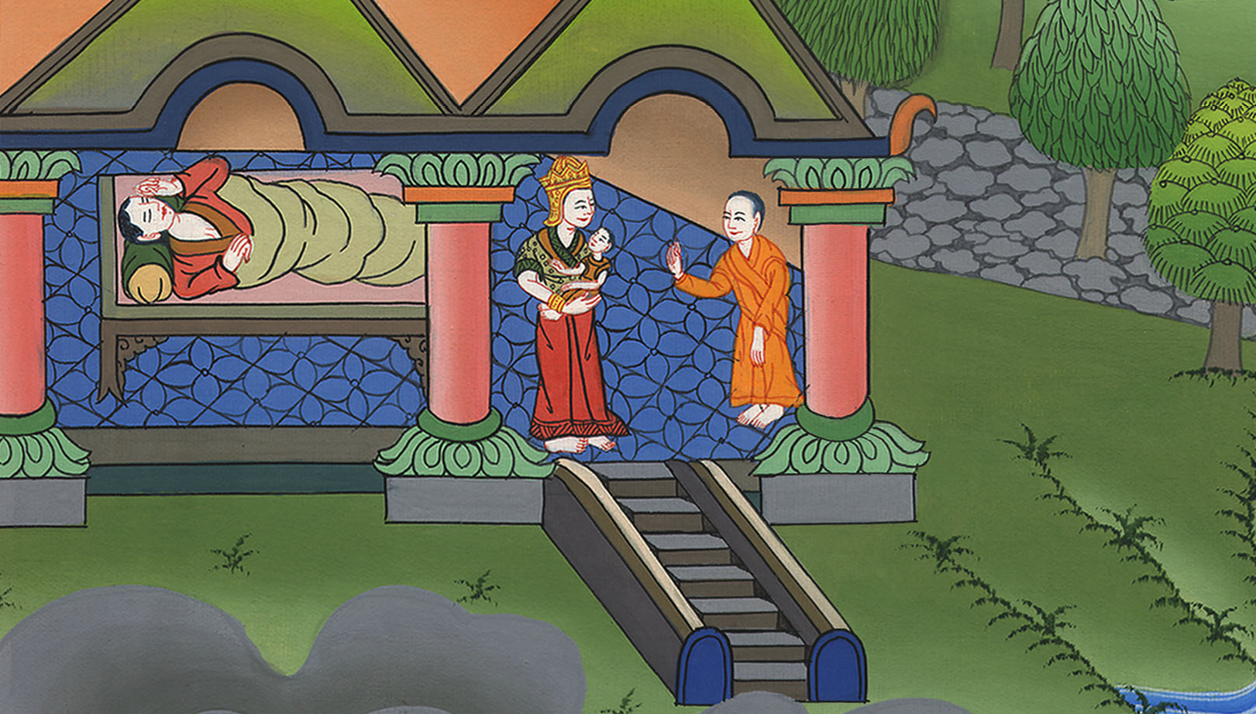
ཤ་མུ་ཨེལ་གཉིས་པ། 12
སོ་ལོ་མོན་འཁྲུངས་པ།

Slide 3
6. Solomon is born - 2 Sam 12:15-25 (Left Center)
ཤ་མུ་ཨེལ་གཉིས་པ། 12
སོ་ལོ་མོན་འཁྲུངས་པ།

Slide 4
ཤ་མུ་ཨེལ་གཉིས་པ། 12
སོ་ལོ་མོན་འཁྲུངས་པ།
This work is licensed under a Creative Commons Attribution-ShareAlike 4.0 International License

Slide 5
15After Nathan had gone home, the Lord struck the child that Uriah’s wife had borne to David, and he became ill.
15དེ་ནས་ནཱ་ཐན་རང་གི་ཁྱིམ་དུ་བཞུད་ཅིང་། ཨུ་རི་ཡཱ་ཡི་ཆུང་མས་བཙས་པའི་དཱ་བིད་ཀྱི་བུ་དེ་ལ་དཀོན་མཆོག་ཡ་ཝཱེས་བརྡེགས་པ་དང་དེར་ན་ཚ་ལྗིད་མོ་ཕོག་པ་རེད།

Slide 6
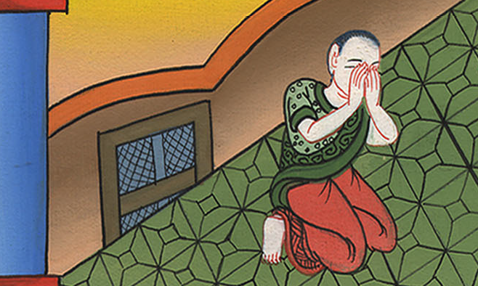
ཤ་མུ་ཨེལ་གཉིས་པ། 12:15

Slide 7
16David pleaded with God for the boy. He fasted and went into his house and spent the night lying in sackcloth on the ground.
16དཱ་བིད་ཀྱིས་བུ་དེའི་དོན་དུ་དཀོན་མཆོག་ལ་གསོལ་བ་བཏབ་ནས་སྨྱུང་གནས་བསྲུངས་པ་དང་། ཁང་པའི་ནང་དུ་སོང་ནས་མཚན་གང་པོར་ས་རུ་ཉལ་བསྡད་དོ། །

Slide 8
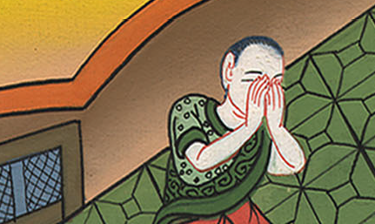
ཤ་མུ་ཨེལ་གཉིས་པ། 12:16

Slide 9
17The elders of his household stood beside him to help him up from the ground, but he was unwilling and would not eat anything with them.
17དེར་ཁོང་གི་ཞབས་ཕྱི་རྒན་པ་ཞིག་ཁོང་གི་གམ་དུ་ལངས་བསྡད་ནས་ཁོང་ས་ནས་ཡར་སློང་འདོད་ཀྱང་། ཁོང་ཡར་ལངས་མ་འདོད་ལ་དེ་དག་དང་ལྷན་ཅིག་ཏུ་ཁ་ཟས་ཀྱང་མ་སྤྱད་དོ། །

Slide 10
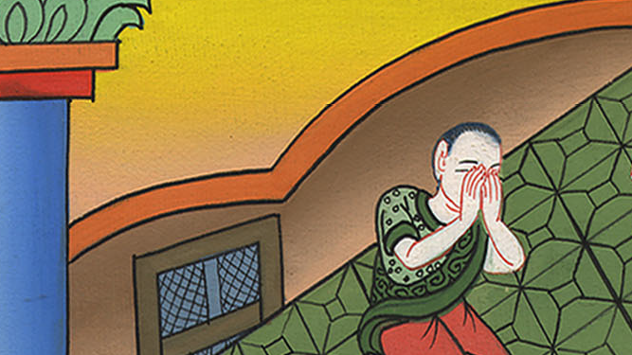
ཤ་མུ་ཨེལ་གཉིས་པ། 12:17

Slide 11
18On the seventh day the child died. But David’s servants were afraid to tell him that the child was dead, for they said, “Look, while the child was alive, we spoke to him, and he would not listen to us. So how can we tell him the child is dead? He may even harm himself.”
18དེ་ནས་ཉིན་བདུན་པ་ལ་བུ་དེ་ཤིའོ། །དཱ་བིད་ཀྱི་བློན་འཁོར་རྣམས་ཀྱིས་ཕྲུ་གུ་ཤི་བའི་གཏམ་ཁོང་ལ་ཞུ་བར་མ་ཕོད་དེ། དེ་དག་གིས། ལྟོས་དང་། ཕྲུ་གུ་དེ་གསོན་པོར་ཡོད་པའི་ཚེ་བདག་ཅག་གིས་ཁོང་ལ་གཏམ་བྱས་ཀྱང་ཁོང་གིས་མི་མཉན་པས། ད་ནི་བདག་ཅག་གིས་ཁོང་ལ་བུ་ཤི་ཟིན་ཞེས་ཅི་ལྟར་ཞུ་ཕོད་དམ། ཁོང་གིས་གཞན་ལ་གནོད་བསྐྱལ་ཡང་སྲིད་ཅེས་གཏམ་བྱས་སོ། །

Slide 12
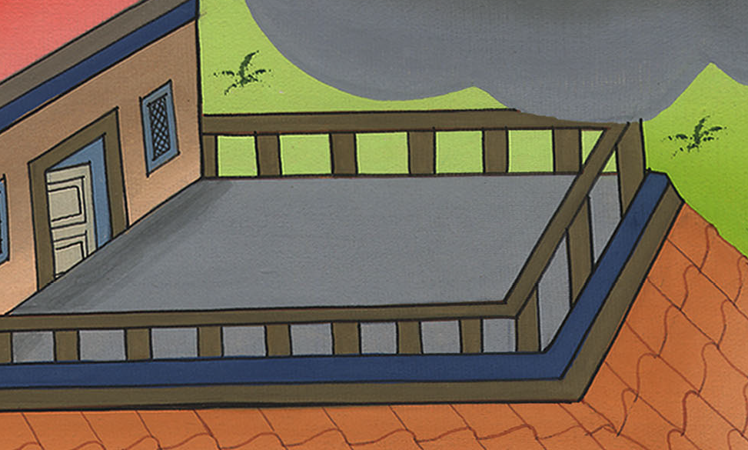
ཤ་མུ་ཨེལ་གཉིས་པ། 12:18

Slide 13
19When David saw that his servants were whispering to one another, he perceived that the child was dead. So he asked his servants, “Is the child dead?”
“He is dead,” they replied.
19དཱ་བིད་ཀྱིས་རང་གི་བློན་འཁོར་རྣམས་ཀྱིས་ཕན་ཚུན་ལ་སྐད་ཆ་ཤབ་ཤུབ་སྨྲ་བ་མཐོང་ནས་བུ་ཤི་ཟིན་པ་ཤེས་ཤིང་། རང་གི་བློན་འཁོར་རྣམས་ལ། བུ་ཤི་ཟིན་ནམ་ཞེས་དྲིས་པ་ལ་དེ་དག་གིས། ཤི་ཟིན་ནོ་ཞེས་ཞུས་སོ། །

Slide 14
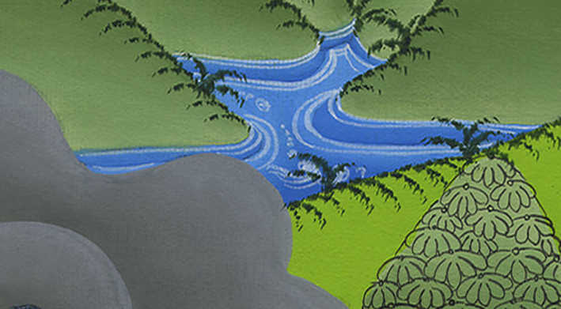
ཤ་མུ་ཨེལ་གཉིས་པ། 12:19

Slide 15
20Then David got up from the ground, washed and anointed himself, changed his clothes, and went into the house of the Lord and worshiped. Then he went to his own house, and at his request they set food before him, and he ate.
20དེར་དཱ་བིད་ས་ནས་ཡར་ལངས་ཏེ་ཁྲུས་བྱས་ཤིང་སྣུམ་བྱུགས་པ་དང་། ན་བཟའ་བརྗེས་ནས་དཀོན་མཆོག་ཡ་ཝཱེའི་བཞུགས་གནས་སུ་ཕེབས་ཏེ་ཕྱག་ཕུལ་ཏོ། །དེ་ནས་རང་གི་ཁྱིམ་དུ་ལོག་སྟེ་མི་ཡིས་ཁོང་གི་བཀའ་བཞིན་ཁ་ཟས་དྲངས་པ་ལ་ཁོང་གིས་བཞེས་སོ། །

Slide 16
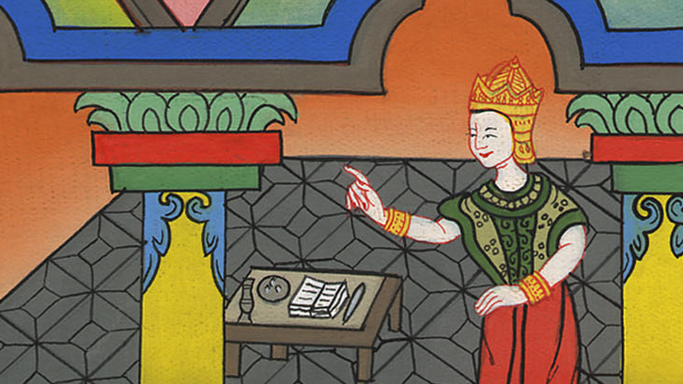
ཤ་མུ་ཨེལ་གཉིས་པ། 12:20

Slide 17
21“What is this you have done?” his servants asked. “While the child was alive, you fasted and wept, but when he died, you got up and ate.”
21དེར་ཁོང་གི་བློན་འཁོར་རྣམས་ཀྱིས་ཁོང་ལ། ཁྱེད་ཀྱིས་མཛད་པ་དེ་ཅི་ལགས། བུ་གསོན་པོར་ཡོད་པའི་ཚེ་ཁྱེད་ཀྱིས་བུ་ཡི་ཕྱིར་དུ་སྨྱུང་གནས་བསྲུངས་ནས་ངུས་པ་དང་། བུ་ཤི་ཟིན་པའི་ཚེ་ན། ཁྱེད་ཡར་བཞེངས་ནས་གསོལ་བ་བཞེས་སོ་ཞེས་ཞུས་པ་ལ།

Slide 18
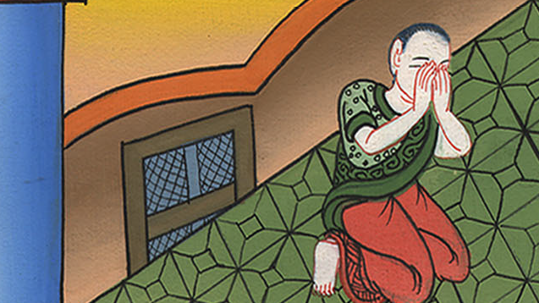
ཤ་མུ་ཨེལ་གཉིས་པ། 12:21

Slide 19
22David answered, “While the child was alive, I fasted and wept, for I said, ‘Who knows? The Lord may be gracious to me and let him live.’
22ཁོང་གིས་དེའི་ལན་དུ། ཕྲུ་གུ་ད་དུང་གསོན་པའི་ཚེ་ངས་སྨྱུང་གནས་བསྲུངས་ནས་ངུ་བཞིན་བསྡད་པ་ནི། ངས་སེམས་སུ་དཀོན་མཆོག་ཡ་ཝཱེས་བདག་ལ་སྙིང་རྗེ་དགོངས་ནས་ཕྲུ་གུ་གསོན་པོར་བསྐྱུར་ཡང་སྲིད་སྙམ་པ་ཡིན།

Slide 20
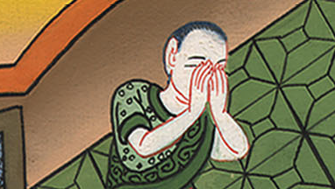
ཤ་མུ་ཨེལ་གཉིས་པ། 12:22

Slide 21
23But now that he is dead, why should I fast? Can I bring him back again? I will go to him, but he will not return to me.”
23ད་ནི་ཕྲུ་གུ་ཤི་ཟིན་པས། བདག་གིས་ཅིའི་ཕྱིར་སྨྱུང་གནས་སྲུང་ངམ། ངས་ཁོ་རང་ཕྱིར་འགུག་ནུས་སམ། ང་ཁོའི་རྩར་འགྲོ་རྒྱུ་ཡིན་མོད། འོན་ཀྱང་ཁོ་ནི་ཕྱིར་ངའི་རྩར་འོང་མི་ནུས་ཞེས་གསུངས་སོ། །

Slide 22
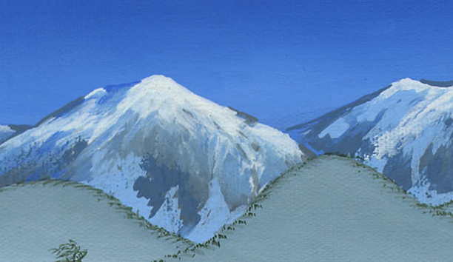
ཤ་མུ་ཨེལ་གཉིས་པ། 12:23

Slide 23
24Then David comforted his wife Bathsheba, and he went to her and lay with her. So she gave birth to a son, and they named him Solomon.
Now the Lord loved the child
24དཱ་བིད་ཀྱིས་རང་གི་ཆུང་མ་པད་ཤེ་བཱ་ལ་སེམས་གསོ་བྱས་ཤིང་། ཁོ་མོའི་རྩར་སོང་ནས་མཉམ་དུ་འགྲོགས་པ་ལ། བུད་མེད་དེས་བུ་ཞིག་བཙས་པ་དང་དེའི་མིང་ལ་སོ་ལོ་མོན་ཞེས་བཏགས་སོ། །དཀོན་མཆོག་ཡ་ཝཱེས་ཀྱང་དེ་ལ་གཅེས་པར་གྱུར་ཏེ།

Slide 24
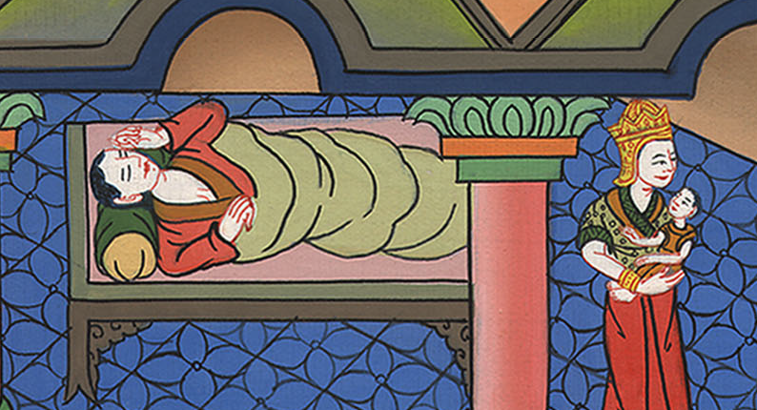
ཤ་མུ་ཨེལ་གཉིས་པ། 12:24

Slide 25
25and sent word through Nathan the prophet to name him Jedidiah because the Lord loved him. (Which means beloved friend of God)
25ལུང་སྟོན་པ་ནཱ་ཐན་མངགས་ནས་དཀོན་མཆོག་ཡ་ཝཱེའི་བཀའ་བཞིན་དུ། དེའི་མིང་ལ་ཨེ་དིད་ཡཱ་ཞེས་བཏགས་སོ། །

Slide 26
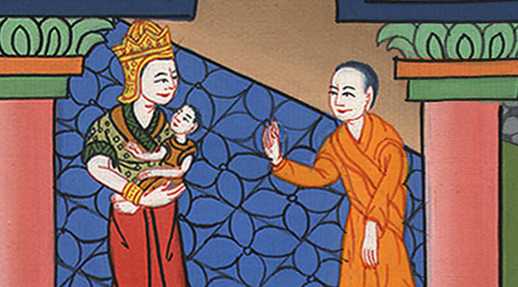
ཤ་མུ་ཨེལ་གཉིས་པ། 12:25

